Slide 1
Опыт применения ВК мессенджера при обучении английскому языку в лицее №408 Пушкинского района Санкт-Петербурга
Анна Вениаминовна Кузнецова Учитель английского языка, кандидат филологических наук
Лицей №408 Пушкинского района Санкт-Петербурга

Slide 2
ВК месенджер в лицее №408 Пушкинского района Санкт-Петербурга
Знакомство с ВК мессенджером: 2023 год
Внедрение мессенджера и его активное использование: 2023/2024 и 2024/2025 учебные годы
Количество активных педагогов:
100% учителей активно используют ВК мессенджер для решения рабочих вопросов
Направления использования:
коммуникация между учителями и администрацией
коммуникация с учениками
коммуникация с родителями учеников

Slide 3
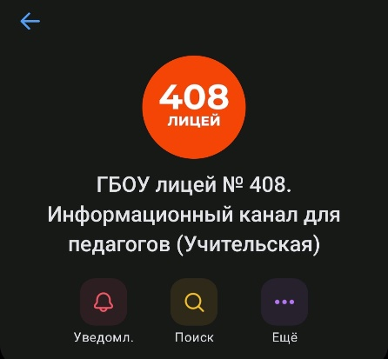
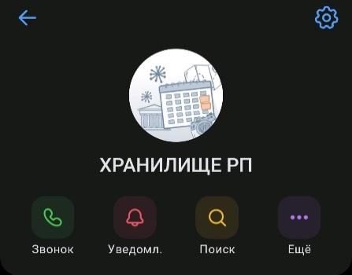
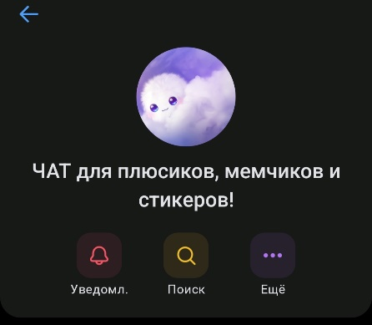
Использование ВК мессенджера
в лицее №408 Пушкинского района Санкт-Петербурга:
учителя и администрация
Тематические чаты:
общий чат для учителей и администрации для обсуждения текущиx вопросов,
чат классныx руководителей,
методические чаты (хранилище рабочих программ, обсуждение проектов документов),
чат для неформального общения - поздравлений с праздниками

Slide 4
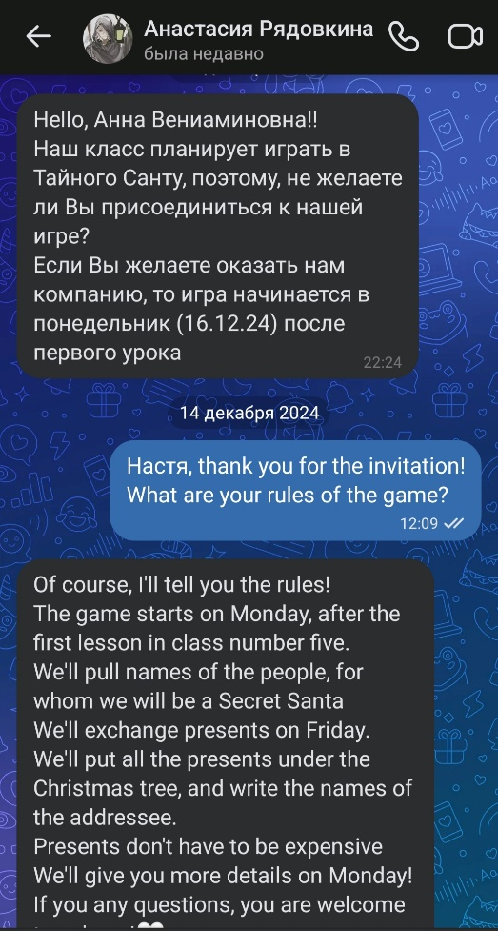
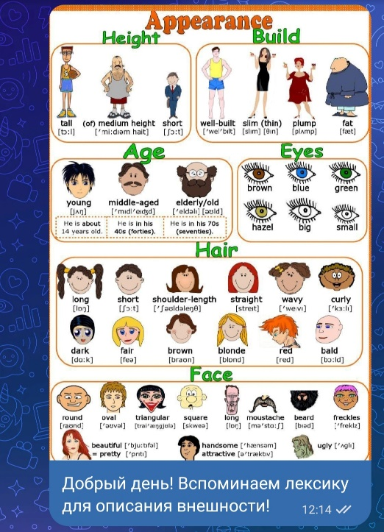
Использование ВК мессенджера
в лицее №408 Пушкинского района Санкт-Петербурга:
ученики и родители
Тематические чаты:
классные чаты,
индивидуальное общение
Воспитательная работа:
тренируем цифровую этику, педагог - пример цифровой культуры для ребёнка
отрабатываем безопасное поведение в цифровой среде

Slide 5
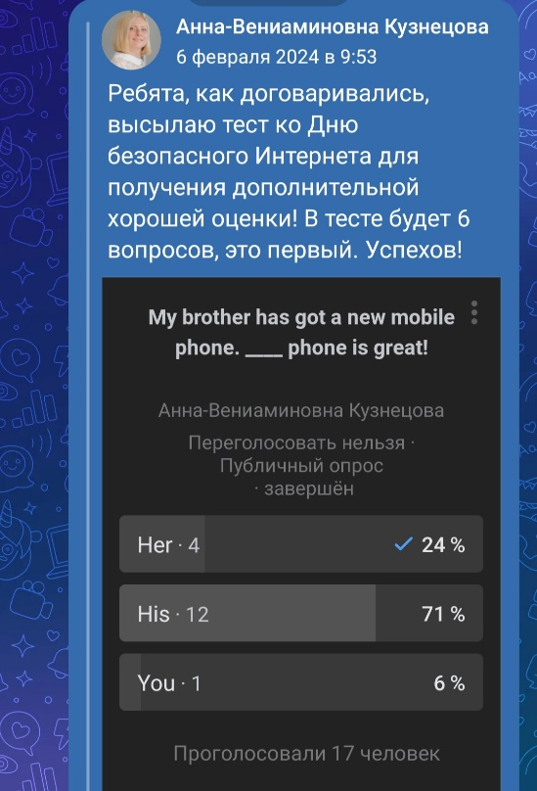
Опыт проведения викторины по английскому языку в ВК мессенджере в лицее №408 Пушкинского района Санкт-Петербурга
Викторина ко Дню безопасного интернета (формат «Публичный опрос»)
Цель: обеспечение информационной безопасности учащихся путем привития им навыков ответственного и безопасного поведения в Интернете
Задачи:
Образовательные: совершенствование лексических и разговорных навыков
Развивающие: развитие знаний и навыков безопасного поведения в Интернете, повышение мотивации к изучению английского языка
Воспитательные: развитие культуры поведения в цифровой среде
Критерии оценивания:
1 верный ответ – 1 балл (всего 6-10 вопросов)
90-100% правильных ответов – «5»
75-90% правильных ответов – «4»
Время для ответа: обсуждается и устанавливается заранее, не более 30 минут
Подведение итогов и анализ ответов: на следующем за викториной уроке английского языка

Slide 6
ВК мессенджер в лицее №408 Пушкинского района Санкт-Петербурга
Позволяет
связывать учителей, администрацию, учеников и их родителей и сформировать профессиональное сообщество
получать доступ к знаниям во времени
оперативно отвечать на поступающие вопросы
проводить небольшие викторины и размещать визуальные образы для повышения качества усвоения знаний
Огромный потенциал для развития всех участников образовательного процесса
Планы: опробовать интерактивную доску

Slide 7
лицей408.рф
Адрес: 196606, Санкт-Петербург, г.Пушкин, ул. Железнодорожная, д. 54 литера А
Телефон: +7(812)470-15-11 (канцелярия), телефон (факс) +7(812)466-19-68 (директор)
E-mail: info.litsey408@obr.gov.spb.ru (bd408@mail.ru)
Официальная страница в ВК: https://vk.com/lyceum408

